Slide 1
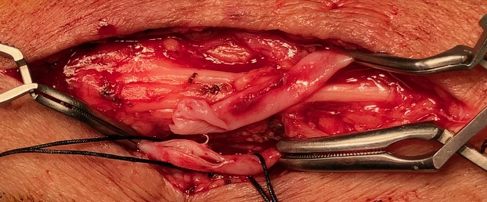

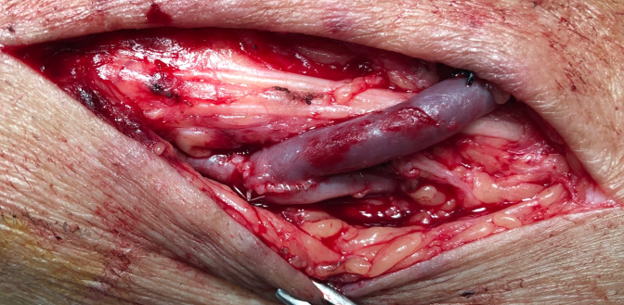
Επίδραση της αγγειακής προσπέλασης στην καρδιακή λειτουργία
Παπαδούλας Σπύρος
Διευθυντής ΕΣΥ
Αγγειοχειρουργική Κλινική ΠΓΝΠ

Slide 2
ESRD και Καρδιαγγειακό σύστημα
Η καρδιαγγειακή νόσος είναι η κύρια αιτία θανάτου στους αιμοκαθαιρόμενους ασθενείς.
50 % των HD-ασθενών πεθαίνουν λόγω CV επεισοδίου. Πολλοί έχουν AVF, αλλά η ESRD:
Υπερφόρτωση όγκου (volume overload) λόγω κατακράτησης Να-υγρών
Αυξημένη επίπτωση αρτηριοσκλήρυνσης και υπέρτασης
Αύξηση της καρδιακής παροχής (CO) λόγω της χρόνιας αναιμίας
Basile C et al. The complex relationship among arteriovenous access, heart, and circulation. Semin Dial. 2018 Jan;31(1):15-20.
Alkhouli M et al. Cardiac complications of arteriovenous fistulas in patients with end-stage renal disease. Nefrologia. 2015; 35(3): 234-45.

Slide 3
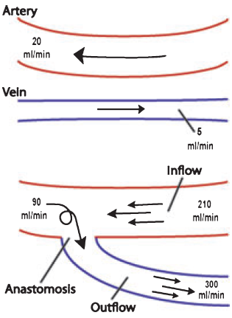

AVFs και καρδιακή λειτουργία
Έχουν σημαντική και δυνητικά βλαπτική επίδραση στη καρδιακή λειτουργία - Ιδιαίτερα αν προϋπάρχει καρδιακή νόσος.
Σε τι ποσοστό ευθύνεται η AVF ? (Επιδείνωση καρδιακής λειτουργίας σύντομα μετά AVF ? )
Ροή βραχιονίου αρτηρίας = 50ml/min. Μέλλον: 10-20 φορές μεγαλύτερη
σε 1 μέρα: 365ml/min (40-60% της μέγιστης ροής)
Σε 28 μέρες: 720ml/min
σε 6 βδ: Μέγιστη ροή
Βραχιοκεφαλικές έχουν 2πλάσια ροή από τις κερκιδοκεφαλικές

Slide 4
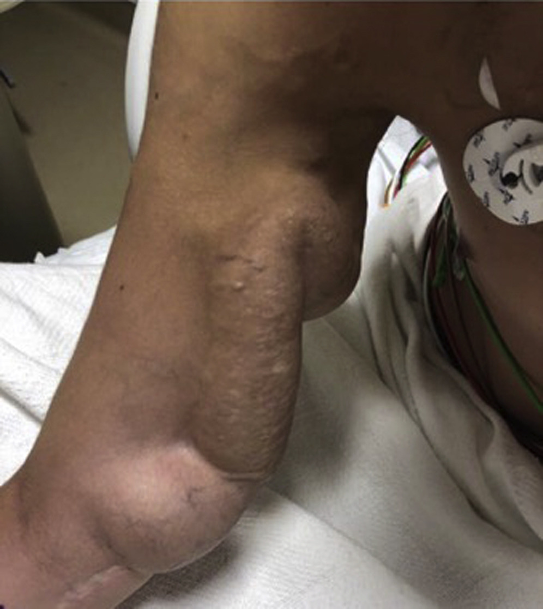
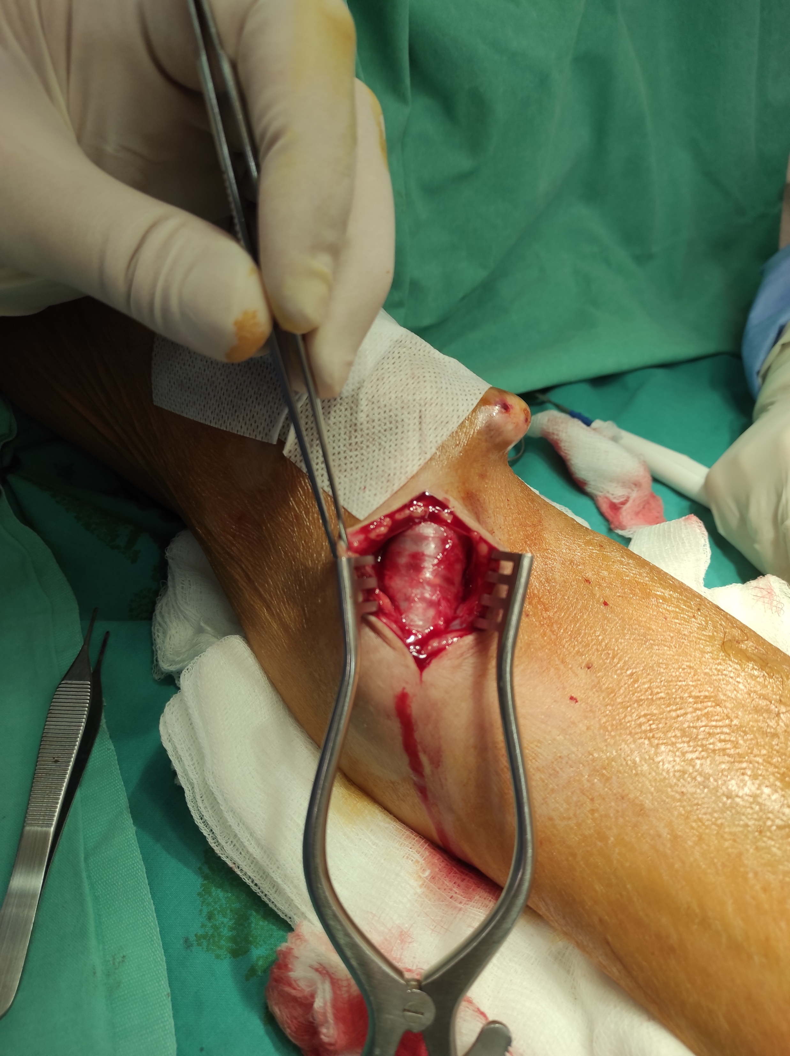

Προοδευτική αύξηση της ροής
Megafistula

Slide 5
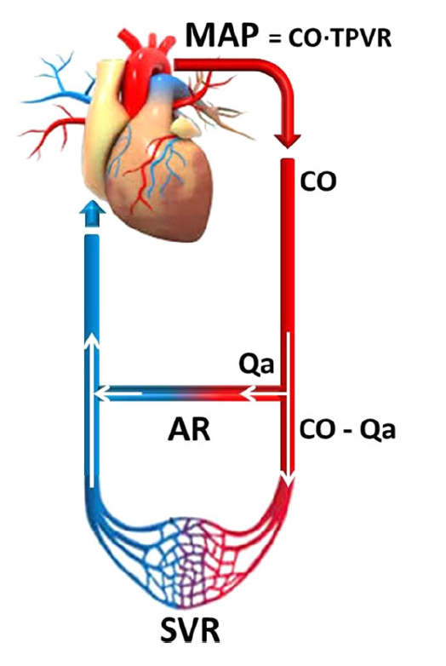
Ροή αίματος (shunt) από υψηλών αντιστάσεων αρτηριακό στο χαμηλών αντιστάσεων φλεβικό σύστημα ۰Αύξηση φλεβικής επιστροφής ( προφόρτιο ) και καρδιακής παροχής Περιφερικών αντιστάσεων ۰ Ενεργοποίηση τασεουποδοχέων ۰ Αύξηση συμπαθητικού τόνου ۰ Συσπαστικότητας
Επίδραση AVFs στη καρδιακή λειτουργία
Αύξηση CO

Slide 6
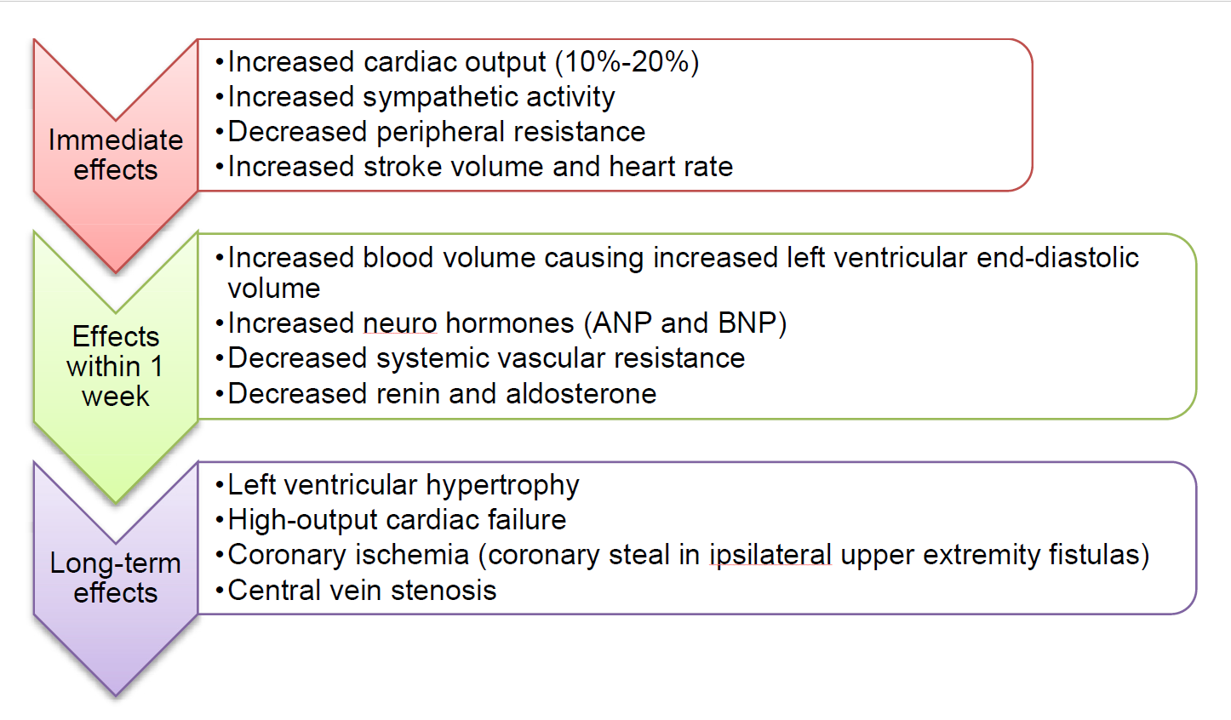
Επίδραση AVF στο καρδιαγγειακό σύστημα
Χρονολογική σειρά
Πτώση Αρτηριακής Πίεσης, κυρίως της διαστολικής
Aala A et al. High-Output Cardiac Failure and Coronary Steal With an Arteriovenous Fistula. Am J Kidney Dis. 2018 Jun;71(6):896-903.

Slide 7
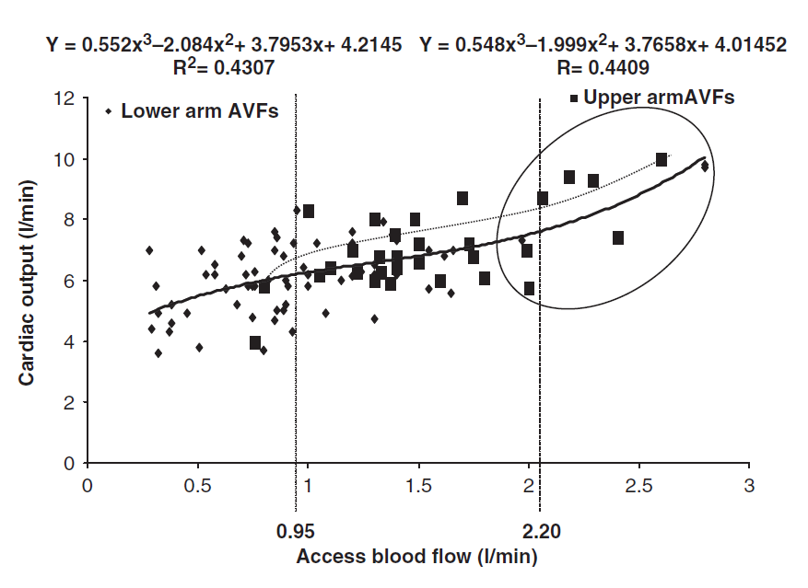
Σχέση Qa και CO
Basile C et al. The relationship between flow of arteriovenous fistula and cardiac output in haemodialysis patients. Nephrol Dial Transplant. 2008;23:282-287.

Slide 8
Επίδραση AVFs στη καρδιακή λειτουργία
Πρόκληση ή επιδείνωση καρδιακών παθήσεων:
Συμφορητική καρδιακή ανεπάρκεια (CHF)
Υπερτροφία αριστερής κοιλίας
Πνευμονική υπέρταση
Δυσλειτουργία δεξιάς κοιλίας
Στεφανιαία νόσος
Βαλβιδική δυσλειτουργία
Alkhouli M et al. Cardiac complications of arteriovenous fistulas in patients with end-stage renal disease. Nefrologia. 2015;35(3):234-45.

Slide 9
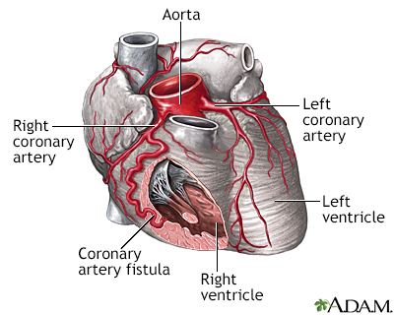
1. Συμφορητική καρδιακή ανεπάρκεια
35-40% των αιμοκαθαιρόμενων έχουν κλινική ή υποκλινική CHF, όταν εντάσσονται σε HD
Σε μελέτες με U/S καρδιάς:
AVF: διαστάσεων αριστερής κοιλίας (LVEDD)
συσπαστικότητα
όγκο παλμού (stroke volume)
καρδιακή παροχή (15-20%)
τελοδιαστολική πίεση LV (5-10%)
Alkhouli M et al. Cardiac complications of arteriovenous fistulas in patients with end-stage renal disease. Nefrologia. 2015;35(3):234-45.

Slide 10
Επιδείνωση CHF μετά AVF
Οι περισσότεροι ασθενείς με CHF ανέχονται την AVF καλά. Σκοπός η αναγνώριση της μικρής υποομάδας που θα αναπτύξει HOCF μετά δημιουργία AVF
HOCF χαρακτηρίζεται από σημεία και συμπτώματα συστηματικής συμφόρησης: δύσπνοια ηρεμίας ή μετά stress, ορθόπνοια, αδυναμία και οίδημα με αυξημένη καρδιακή παροχή >8 l/min ή cardiac index (CI)> 3l/min/m²
Qa>2l/min (15%) B/C: 1.13-1.72lt/min. HOCF ανάλογα με το βαθμό της Qa
Qa/CO = 20%, 30%
Υψηλό Qa δεν συνοδεύεται και από θνητότητα
Alkhouli M et al. Cardiac complications of arteriovenous fistulas in patients with end-stage renal disease. Nefrologia. 2015;35(3):234-45.

Slide 11

Επιδείνωση CHF μετά AVF
600-1200ml/min μπορεί να είναι υπερβολικό για έναν ασθενή με μειωμένες μυοκαρδιακές εφεδρείες (myocardial reserve)
Φυσιολογική
ροή
Καρδιακές εφεδρείες
H AVF μπορεί να προκαλέσει ξαφνικά διακοπή της αντιρρόπησης (de-compensation) σε μια σταθεροποιημένη HF
Malik J et al. Hemodialysis vascular access affects heart function and outcomes: Tips for choosing the right access for the individual patient. J Vasc Access. 2021 Nov;22(1_suppl):32-41.

Slide 12
De novo CHF μετά AVF
100 αιμοκαθαιρόμενοι ασθενείς με φυσιολογικό U/S καρδιάς:
Ομάδα Α: Qa<2lt (958.63 ± 487.35) ml/min
Ομάδα B: Qa>2lt (3430.13 ± 1256.28) ml/min 24%
Ομάδα B:
Μεγαλύτερες διαστάσεις LV και LA
Μικρότερο κλάσμα εξώθησης: 57.32 ± 6.19% versus 62.90 ± 5.76%
Qa/CO > 20% (29.89 ± 9.64% vs 11.14 ± 7.45% ) (P value 0.000)
Μείωση στο 12% των ασθενών του EF<55%
Saleh MA et al. Effect of high flow arteriovenous fistula on cardiac function in hemodialysis patients. Egypt Heart J. 2018 Dec;70(4):337-341.

Slide 13
2. AVFs και Υπερτροφία αριστερής κοιλίας
Συχνή σε ESRD ασθενείς (70%), και αποτελεί ισχυρό προγνωστικό παράγοντα νοσηρότητας και θνητότητας.
Αν και είναι κυρίως αποτέλεσμα υπέρτασης, υπερφόρτωσης όγκου και αναιμίας, η παρουσία AVF έχει επίδραση στην υπερτροφία της LV.
AVFs αυξάνουν την CO και οδηγούν σε σημαντική αύξηση στη μυοκαρδιακή μάζα και διάμετρο της αριστερής κοιλίας μακροχρόνια.
Επιμένει σε μεταμοσχευμένους με AVF, ενώ απολίνωση της AVF οδηγεί σε υποστροφή της υπερτροφίας (3-10 βδομάδες)

Slide 14
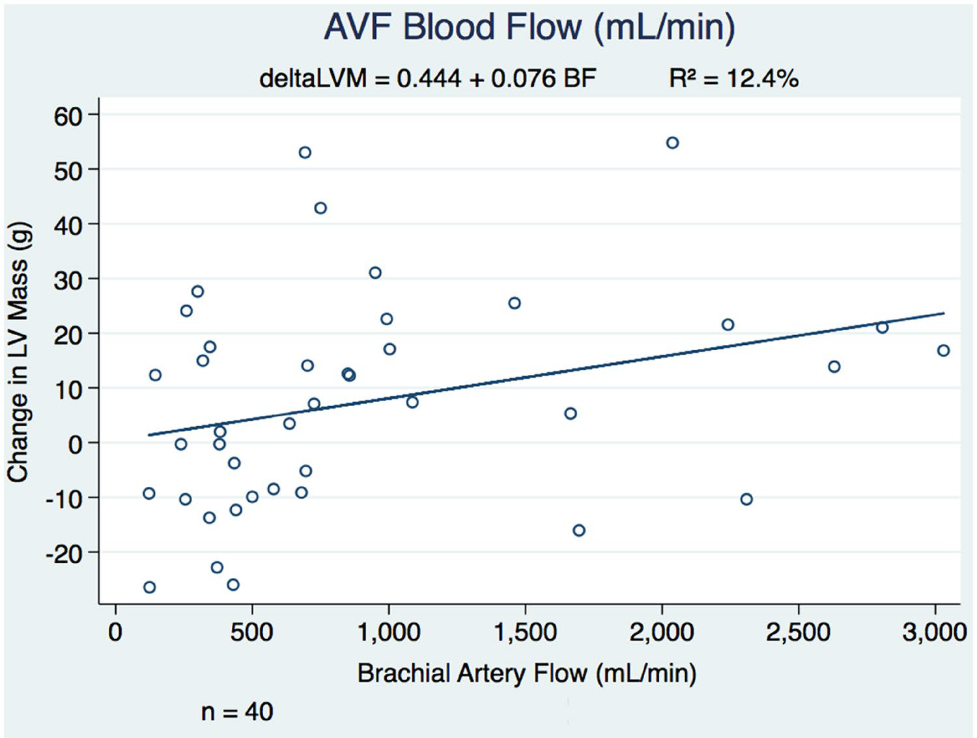
Αύξηση μυοκαρδιακής 7.4gr μάζας σε 6 βδ. (Qa>600ml/min)
Cardiac
Magnetic
Resonance
Stoumpos S et al. Interrogating the haemodynamic effects of haemodialysis arteriovenous fistula on cardiac structure and function. Sci Rep. 2021 Sep 13;11(1):18102..

Slide 15
3. ESRD και πνευμονική υπέρταση
Οι αιμοκαθαιρόμενοι ασθενείς έχουν αρκετούς παράγοντες κινδύνου για να αναπτύξουν PH (12-45%):
Συστολική και διαστολική δυσλειτουργία LV,
Yπερφόρτωση όγκου,
Δυσλειτουργία του ενδοθηλίου το οποίο ρυθμίζει τον αγγειακό τόνο ( ΝΟ, ενδοθηλίνης 1, wall shear stress)
Σύνδρομο ύπνου-άπνοιας.

Slide 16
3. AVFs και πνευμονική υπέρταση
Όμως η ύπαρξη AVF έχει δειχθεί ότι είναι ανεξάρτητος παράγοντας κινδύνου για ανάπτυξη PH στους ESRD ασθενείς.
Μείωση συστηματικών περιφερικών αντιστάσεων, αύξηση φλεβικής επιστροφής, αυξημένος όγκος αίματος στην πνευμονική κυκλοφορία
Ενδοθηλιακή δυσλειτουργία ως κύριος ή επιπρόσθετος παράγοντας ανάπτυξης PH.
Περιτοναϊκή διάλυση: PAP=29,7 ± 6,7
Brescia-cimino: PAP=37,9 ± 6,7 (p<0.001)
Βραχιοκεφαλική: PAP=40.8 ± 6,6 (p<0.001)
Paneni F, et al. Right ventricular dysfunction in patients with end-stage renal disease. Am J Nephrol. 2010;32:432–8.

Slide 17
3. AVFs και πνευμονική υπέρταση
Παροδική σύγκλειση της AVF με εξωτερική συμπίεση ή μόνιμη απολίνωση οδηγεί σε μείωση PAP (4 φορές περισσότερο στη 2^{η} περίπτωση)
Σε 2 μικρές μελέτες δεν φάνηκε συσχέτιση.
Μετά μεταμόσχευση νεφρού η PH μπορεί να αναστραφεί παρά την παραμονή AVF
Θεωρείται ότι πρέπει να υπάρχει κάποιο υπόβαθρο δυσλειτουργίας της πνευμονικής κυκλοφορίας πάνω στο οποίο επιδρά ο αυξημένος όγκος της AVF
Nakhoul F et al. The pathogenesis of pulmonary hypertension in haemodialysis patients via arterio-venous access. Nephrol Dial Transplant. 2005;20:1686–92.

Slide 18
Επεμβάσεις μείωσης της Qa
Η επίπτωση HOCF μεταξύ αιμοκαθαιρόμενων με AVF είναι χαμηλή
Δορθωτικές επεμβάσεις (AVF banding ή απολίνωση) λόγω AVF-σχετιζόμενης καρδιακής απορύθμισης είναι σπάνιες
Dixon et al. Έδειξε ότι η αναγκαιότητα AVF banding λόγω επιδείνωσης CHF σε 204 ασθενείς (322 επικοινωνίες) ήταν μόνο 2.6%.
Dixon BS, Novak L, Fangman J. Hemodialysis vascular access survival: upper-arm native arteriovenous fistula. Am J Kidney Dis. 2002;39:92–101

Slide 19
Αιμοκαθαιρόμενοι ασθενείς με VA flow > 1500 ml/min θα πρέπει να παρακολουθούνται τακτικά με μετρήσεις ροής Qa της AVF, υπερηχογράφημα καρδιάς και για κλινικά σημεία CHF.
Ασθενείς με:
προοδευτική αύξηση στην ροή της VA
επιδείνωση συμπτωμάτων, ή
αντικειμενικά σημεία καρδιακής ανεπάρκειας,
θα πρέπει να υπόκεινται για χειρουργικές παρεμβάσεις μείωσης της ροής της VA.

Slide 20
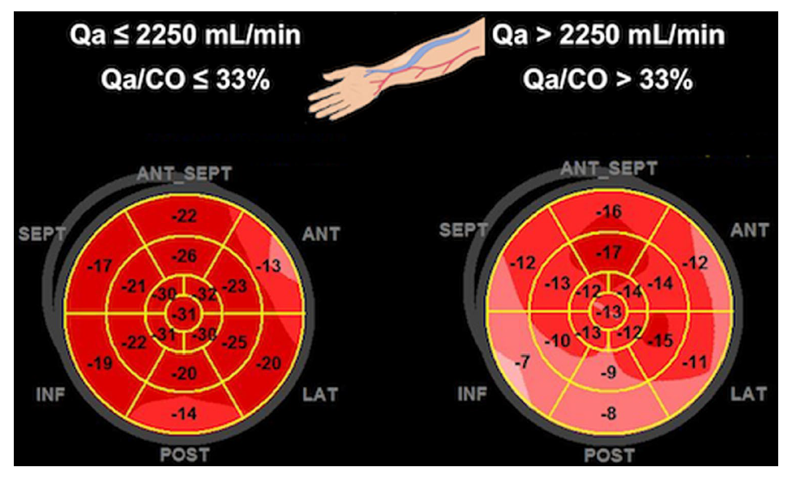
High risk υπο-όμαδα
Qa >2lt ή/και Qa/CO>0.3
Διαστολική δυσλειτουργία LV, PH
( ANP, BNP, NT-proBNP)
LV GLS<-18 (Global Longitudinal Strain)
Μείωση CO>2lt μετά δακτυλική σύγκλειση AVF
Zamboli P et al. High-flow arteriovenous fistula and heart failure: could the indexation of blood flow rate and echocardiography have a role in the identification of patients at higher risk? J Nephrol. 2018 Dec;31(6):975-983.
Blanchard V, et al. Cardiac impact of arteriovenous fistulas: what tools to assess? Heart Vessels. 2020 Nov;35(11):1583-1593.

Slide 21
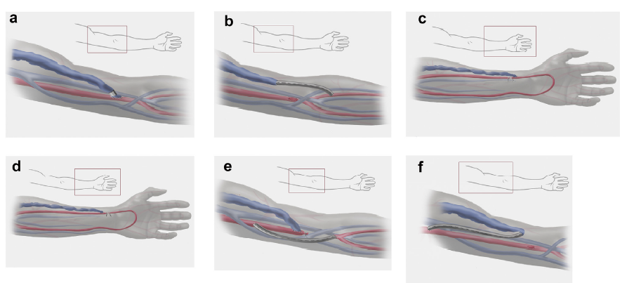
Επεμβάσεις μείωσης ροής
banding
RUDI
Εγγύς απολίνωση κερκιδικής

Slide 22
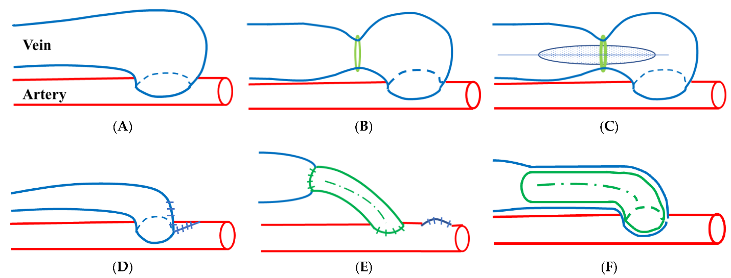
Επεμβάσεις μείωσης ροής
Διεγχειρητική εκτίμηση της ροής Qa με Έγχρωμο Doppler

Slide 23
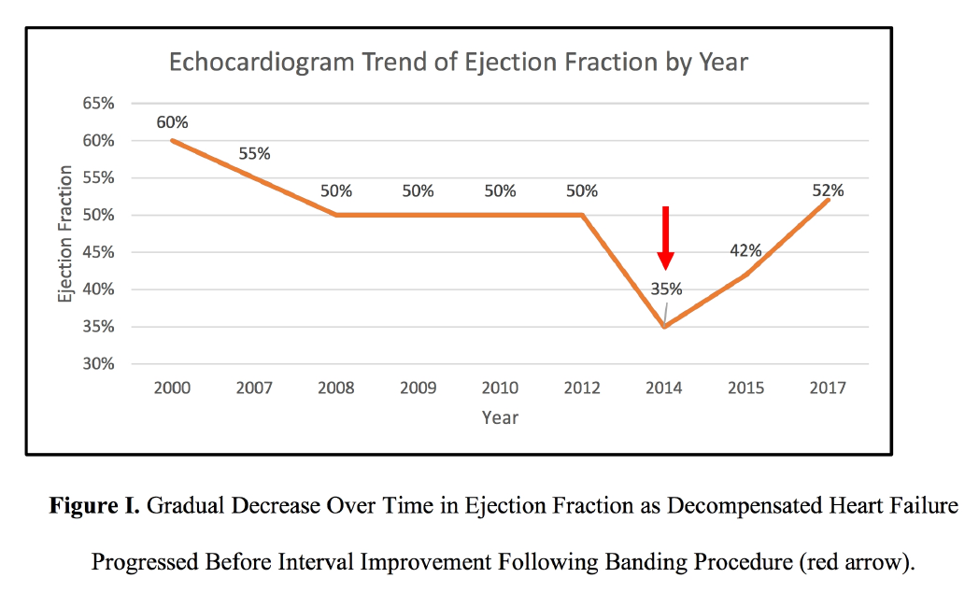
Banding
Turner AD, Chen M, Dahl N, Scoutt L, Dardik A, Ochoa Chaar CI. Intraoperative Ultrasound Guidance for Banding of an Arteriovenous Fistula Causing High Cardiac Output Heart Failure. Ann Vasc Surg. 2020 Jul;66:665.

Slide 24
Αποτελέσματα μείωσης ροής
Αναδρομική μελέτη 12 ασθενών που νοσηλεύτηκαν για CHF και Qa>2lt/min με follow-up 6 μηνών
Banding BC AVF με διεγχειρητική U/S μέτρηση ροής
3784ml/min σε 1178ml/min
Μείωση Qa/CO: 0,52 σε 0,17
Μείωση CO, PAP, LVMI
Μείωση βαρύτητας CHF κατά 1 βαθμό (NYHA)
Μείωση νοσηλείας για CHF λόγω μείωσης επεισοδίων CHF (3,75 σε 1,08)
Balamuthusamy S et al. Flow reduction in high-flow arteriovenous fistulas improve cardiovascular parameters and decreases need for hospitalization. Hemodial Int. 2016 Jul;20(3):362-8.

Slide 25
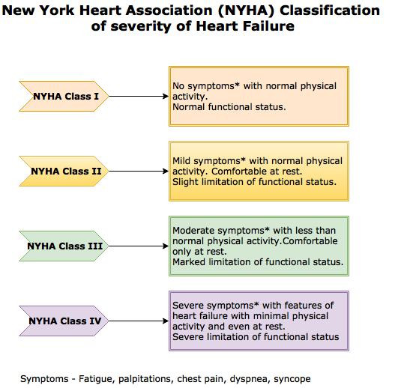
Ασθενείς με CHF
Τύπος Αγγειακής προσπέλασης
Brescia-Cimino
Αδυναμία
Αίσθημα παλμών
Θωρακικό άλγος
Δύσπνοια
Συγκοπή
Brescia-Cimino
Ανάλoγα με το βαθμό συστολικής και διαστολικής δυσλειτουργίας
Mόνιμος καθετήρας
Malik J et al. Hemodialysis vascular access affects heart function and outcomes: Tips for choosing the right access for the individual patient. J Vasc Access. 2021 Nov;22(1_suppl):32-41.

Slide 26
Συμπέρασμα
Οι AVFs αποτελούν την καλύτερη λύση αγγειακής προσπέλασης και είναι καλά ανεκτές από τους περισσότερους ασθενείς
Όμως, η δυνητικά επικίνδυνη επίδραση τους σε προϋπάρχουσα καρδιακή πάθηση δεν θα πρέπει να υποεκτιμάται
Πριν τη δημιουργία AVF σε ασθενείς με γνωστή καρδιοπάθεια χρειάζεται εκτίμηση από καρδιολόγο
Ασθενείς με υψηλές ροές (>1500ml/min) χρήζουν τακτικής παρακολούθησης
Επιδείνωση ροής ή αντικειμενικών ευρημάτων (u/s καρδιάς) ή συμπτωμάτων (δύσπνοια, καρδιακή κάμψη ή πνευμονική υπέρταση), θα πρέπει να είναι υποψήφιοι για αναθεώρηση της AVF

